Slide 1
Design Patterns
解释器模式
刘 伟 (Sunny)
weiliu_china@163.com

Slide 2

大纲
解释器模式概述
文法规则和抽象语法树
解释器模式的结构与实现
解释器模式的应用实例
解释器模式的优缺点与适用环境
要不要弄个新的编程语言玩玩？

Slide 3
解释器模式概述
加法/减法解释器示意图

Slide 4
解释器模式概述
分析
Java语言无法直接解释类似“1 + 2 + 3 – 4 + 1”这样的字符串
定义一套文法规则来实现对这些语句的解释，即设计一个自定义语言
基于现有的编程语言 → 面向对象编程语言 → 解释器模式

Slide 5
解释器模式概述
解释器模式的定义
类行为型模式
解释器模式：给定一个语言，定义它的文法的一种表示，并定义一个解释器，这个解释器使用该表示来解释语言中的句子。 Interpreter Pattern: Given a language, define a representation for its grammar along with an interpreter that uses the representation to interpret sentences in the language.

Slide 6

解释器模式概述
解释器模式的定义
在解释器模式的定义中所指的“语言”是使用规定格式和语法的代码
是一种使用频率相对较低但学习难度相对较大的设计模式，用于描述如何使用面向对象语言构成一个简单的语言解释器
能够加深对面向对象思想的理解，并且理解编程语言中文法规则的解释过程

Slide 7
文法规则和抽象语法树
文法规则
1 + 2 + 3 – 4 + 1
“::=”表示“定义为”
“|”表示“或”
“{”和“}”表示“组合”
“*”表示“出现0次或多次”
expression ::= value | operation operation ::= expression '+' expression | expression '-' expression value ::= an integer //一个整数值

Slide 8
文法规则和抽象语法树
抽象语法树
抽象语法树(Abstract Syntax Tree, AST)
描述了如何构成一个复杂的句子，通过对抽象语法树的分析，可以识别出语言中的终结符类和非终结符类
非终结符表达式
终结符表达式

Slide 9
解释器模式的结构与实现
解释器模式的结构

Slide 10
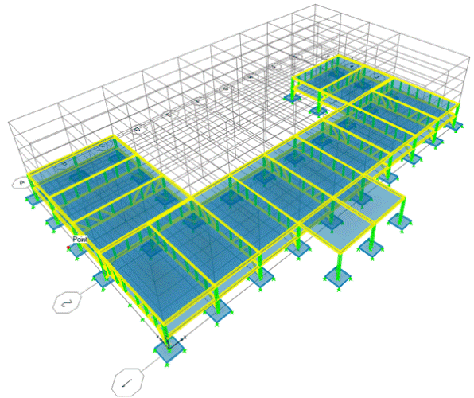
解释器模式的结构与实现
解释器模式的结构
解释器模式包含以下4个角色：
AbstractExpression（抽象表达式）
TerminalExpression（终结符表达式）
NonterminalExpression（非终结符表达式）
Context（环境类）

Slide 11
解释器模式的结构与实现
解释器模式的实现
典型的抽象表达式类代码：
public abstract class AbstractExpression { public abstract void interpret(Context ctx); }

Slide 12
解释器模式的结构与实现
解释器模式的实现
典型的终结符表达式类代码：
public class TerminalExpression extends AbstractExpression { public void interpret(Context ctx) { //终结符表达式的解释操作 } }

Slide 13
解释器模式的结构与实现
public class NonterminalExpression extends AbstractExpression { private AbstractExpression left; private AbstractExpression right; public NonterminalExpression(AbstractExpression left,AbstractExpression right) { this.left=left; this.right=right; } public void interpret(Context ctx) { //递归调用每一个组成部分的interpret()方法 //在递归调用时指定组成部分的连接方式，即非终结符的功能 } }
解释器模式的实现
典型的非终结符表达式类代码：

Slide 14
解释器模式的结构与实现
解释器模式的实现
环境类Context：
用于存储一些全局信息，一般包含一个HashMap或ArrayList等类型的集合对象（也可以直接由HashMap等集合类充当环境类），存储一系列公共信息，例如变量名与值的映射关系(key/value)等，用于在执行具体的解释操作时从中获取相关信息
可以在环境类中增加一些所有表达式解释器都共有的功能，以减轻解释器的职责
当系统无须提供全局公共信息时可以省略环境类，根据实际情况决定是否需要环境类

Slide 15
解释器模式的结构与实现
解释器模式的实现
典型的环境类代码：
public class Context { private HashMap<String, String> map = new HashMap<String, String>(); public void assign(String key, String value) { //往环境类中设值 map.put(key, value); } public String lookup(String key) { //获取存储在环境类中的值 return map.get(key); } }

Slide 16


解释器模式的应用实例
实例说明
某软件公司要开发一套机器人控制程序，在该机器人控制程序中包含一些简单的英文控制指令，每一个指令对应一个表达式(expression)，该表达式可以是简单表达式也可以是复合表达式。每一个简单表达式由移动方向(direction)，移动方式(action)和移动距离(distance)三部分组成，其中，移动方向包括向上(up)、向下(down)、向左(left)、向右(right)；移动方式包括移动(move)和快速移动(run)；移动距离为一个正整数。两个表达式之间可以通过与(and)连接，形成复合(composite)表达式。 用户通过对图形化的设置界面进行操作可以创建一个机器人控制指令，机器人在收到指令后将按照指令的设置进行移动，例如输入控制指令“up move 5”将“向上移动5个单位”；输入控制指令“down run 10 and left move 20”将“向下快速移动10个单位再向左移动20个单位”。 现使用解释器模式来设计该程序并模拟实现。

Slide 17
解释器模式的应用实例
实例分析及类图
文法规则
终结符表达式direction、action和distance对应DirectionNode类、ActionNode类和DistanceNode类
非终结符表达式expression和composite对应SentenceNode类和AndNode类
expression ::= direction action distance | composite //表达式 composite ::= expression 'and' expression //复合表达式 direction ::= 'up' | 'down' | 'left' | 'right' //移动方向 action ::= 'move' | 'run' //移动方式 distance ::= an integer //移动距离

Slide 18
解释器模式的应用实例
实例分析及类图
抽象语法树
down run 10 and left move 20

Slide 19
解释器模式的应用实例
实例分析及类图
机器人控制程序结构图

Slide 20
解释器模式的应用实例
实例代码
(1) AbstractNode：抽象结点类，充当抽象表达式角色
(2) AndNode：And结点类，充当非终结符表达式角色
(3) SentenceNode：简单句子结点类，充当非终结符表达式角色
(4) DirectionNode：方向结点类，充当终结符表达式角色
(5) ActionNode：动作结点类，充当终结符表达式角色
(6) DistanceNode：距离结点类，充当终结符表达式角色
(7) InstructionHandler：指令处理类，工具类
(8) Client：客户端测试类
演示……
Code (designpatterns.interpreter)

Slide 21
解释器模式的应用实例
结果及分析
down run 10 and left move 20
向下快速移动10再向左移动20
up move 5 and down run 10 and left move 5
向上移动5再向下快速移动10再向左移动5

Slide 22

解释器模式的优缺点与适用环境
模式优点
易于改变和扩展文法
可以方便地实现一个简单的语言
实现文法较为容易（有自动生成工具）
增加新的解释表达式较为方便

Slide 23

解释器模式的优缺点与适用环境
模式缺点
对于复杂文法难以维护
执行效率较低

Slide 24

解释器模式的优缺点与适用环境
模式适用环境
可以将一个需要解释执行的语言中的句子表示为一棵抽象语法树
一些重复出现的问题可以用一种简单的语言来进行表达
一个语言的文法较为简单
执行效率不是关键问题

Slide 25
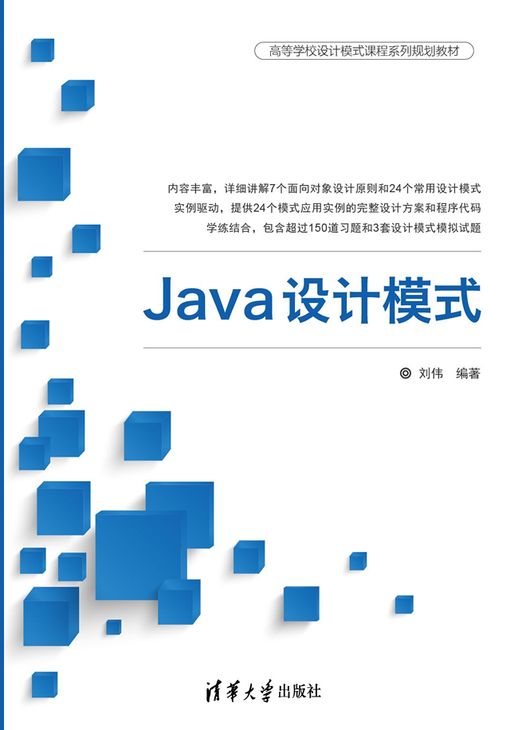
END
Thanks!

